Slide 1
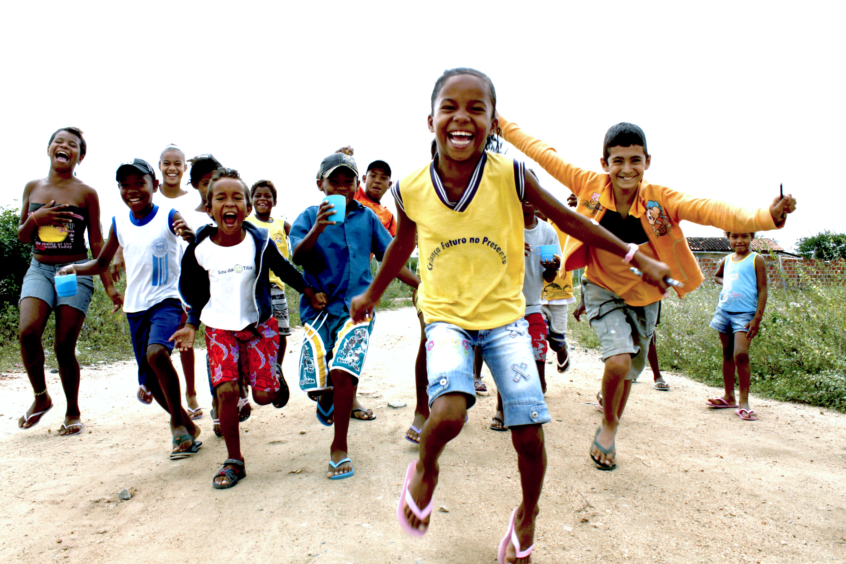

Atuação do UNICEF no Semiárido Brasileiro
Outubro/2019
Cristina Albuquerque
Chefe de Saúde, HIV e Desenvolvimento Infantil – UNICEF Brasil

Slide 2




Desnutrição no Brasil
2006:
6,7% crianças < 5 anos ¹
(Pesquisa Nacional de Demografia e Saúde)
2008:
7,2% crianças de 5 a 9 anos²
(Pesquisa de Orçamentos Familiares)
2008:
3,7% adolescentes de 10 a 19 anos ²
(Pesquisa de Orçamentos Familiares)
Desnutrição no Nordeste
2006:
5,8% crianças < 5 anos ¹
(Pesquisa Nacional de Demografia e Saúde)
2008:
7,9% crianças de 5 a 9 anos²
(Pesquisa de Orçamentos Familiares)
2008:
4,9% adolescentes de 10 a 19 anos²
(Pesquisa de Orçamentos Familiares)
1 Pesquisa Nacional de Demografia e Saúde. Dados 2006/7.
2 Pesquisa de Orçamentos Familiares. Dados 2008/9.
4 World Obesity Federation – Ending childhood obesity – Act today for a healthier future; Brazil.
Notes:
De acordo com dados avaliados em 2006, 7,0% das crianças menores de 5 anos apresentavam desnutrição crônica (baixa estatura para idade) e 1,9% desnutrição (baixo peso para idade), enquanto 7,3% possuíam excesso de peso (alto peso para estatura) Pesquisa Nacional de Demografia e Saúde da Criança e da Mulher – PNDS, 2006 (http://bvsms.saude.gov.br/bvs/publicacoes/ pnds_crianca_mulher.pdf)

Slide 3
Excesso de Peso no Brasil
2006:
7,3% crianças < 5 anos¹
(Pesquisa Nacional de Demografia e Saúde)
2008:
34,8% crianças de 5 a 9 anos²
(Pesquisa de Orçamentos Familiares)
2013:
25,5% adolescentes de 12 a 17 anos³
(Estudo de Riscos Cardiovasculares em Adolescentes)
Em 2008: 1 a cada 3 crianças na faixa etária de 5 a 9 anos está acima do peso (Pesquisa de Orçamentos Familiares)
Estimativa para 2025: 11.5 milhões de crianças obesas no Brasil⁴
1 Pesquisa Nacional de Demografia e Saúde. Dados 2006/7.
2 Pesquisa de Orçamentos Familiares. Dados 2008/9.
3 Estudo de Riscos Cardiovasculares em Adolescentes. Dados 2013/14.
4 World Obesity Federation – Ending childhood obesity – Act today for a healthier future; Brazil.

Slide 4
Excesso de Peso no Nordeste
2006:
7,1% crianças < 5 anos¹
(Pesquisa Nacional de Demografia e Saúde)
2008:
30,3% crianças de 5 a 9 anos²
(Pesquisa de Orçamentos Familiares)
2013:
24,2% adolescentes de 12 a 17 anos³
(Estudo de Riscos Cardiovasculares em Adolescentes)
1 Pesquisa Nacional de Demografia e Saúde. Dados 2006/7.
2 Pesquisa de Orçamentos Familiares. Dados 2008/9.
3 Estudo de Riscos Cardiovasculares em Adolescentes. Dados 2013/14.
4 World Obesity Federation – Ending childhood obesity – Act today for a healthier future; Brazil.

Slide 5


O UNICEF
Todas. Sem exceção.
As mais excluídas.
As mais vulneráveis.
As mais difíceis de alcançar.
Notes:
E pouco depois ampliou seu mandato para garantir os direitos de todas as crianças e adolescentes. Chegar até onde outros não chegam. Não deixar nenhuma para trás.

Slide 6
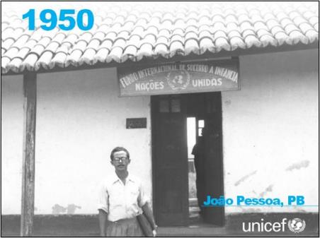
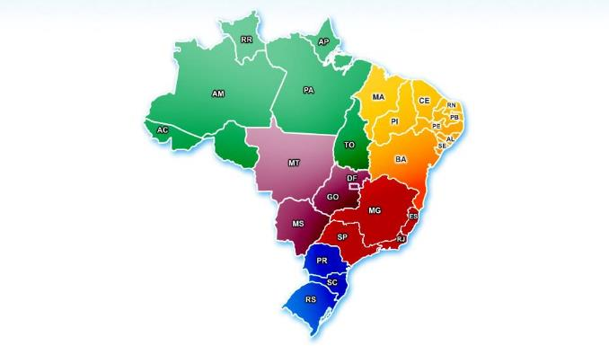
UNICEF no Brasil
2019
BOA VISTA
MANAUS
BELÉM
BELÉM
SÃO LUÍS
FORTALEZA
RECIFE
SALVADOR
BRASÍLIA
RIO DE JANEIRO
SÃO PAULO
Notes:
Espalhado por 10 escritórios no Brasil – estrutura integrada para alcançar os territórios que mais precisam

Slide 7

Onde eles e elas estão?
Notes:
O Brasil é muito grande. E muito diferente entre suas várias regiões.
Onde estão então aqueles que mais precisam?

Slide 8
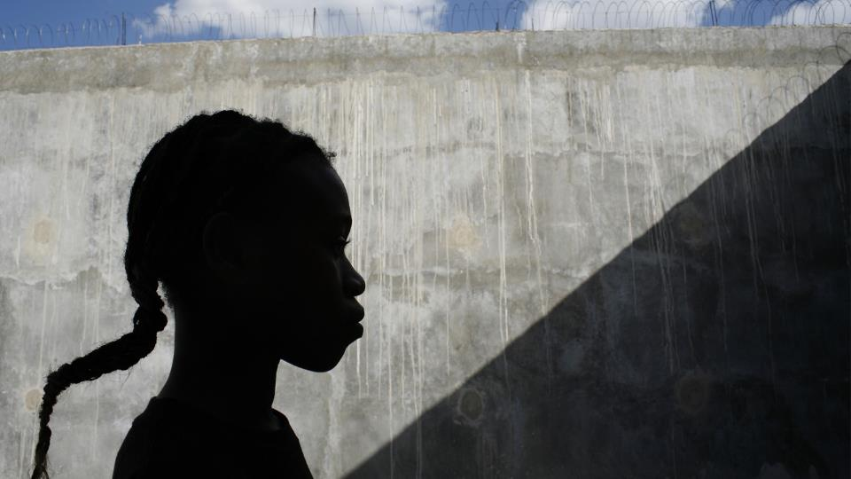


Estratégias para cada território
TAM
Território da Amazônia
Território do Semiárido
Grandes Centros Urbanos
SAB
PCU
Notes:
Estratégias específicas para estes territórios.
O Selo passou por uma repaginada este ano, tem logo nova, e uma série de outras novidades que virão em breve.

Slide 9
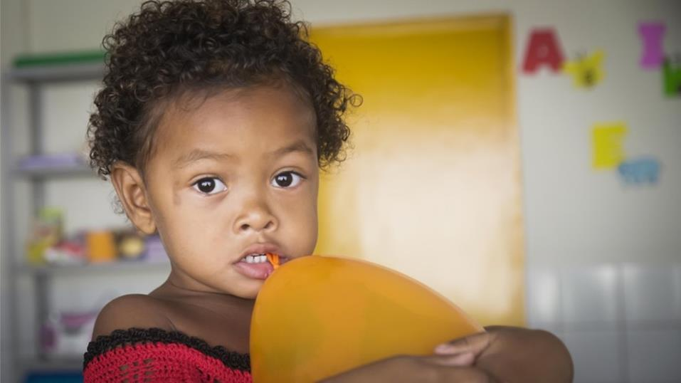

O Selo UNICEF
Estimular os municípios a implementar políticas públicas para redução das desigualdades e garantir os direitos das crianças e dos adolescentes previstos na Convenção sobre os Direitos da Criança e no Estatuto da Criança e do Adolescente (ECA).
Notes:
As ações e resultados esperados pelo Selo no município não são nada além do que já é papel do município.
É uma iniciativa do UNICEF para:
Redução das desigualdades
Garantia dos direitos das crianças e dos adolescentes
Marco Legal
Convenção sobre os Direitos da Criança (CDC)
Estatuto da Criança e do Adolescente (ECA)

Slide 10
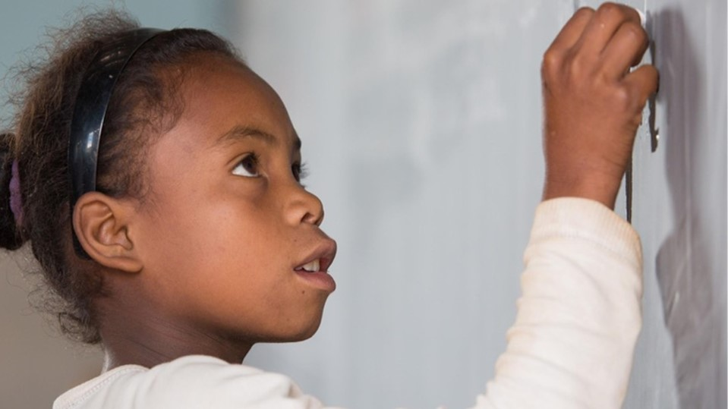
Quem faz o Selo UNICEF
Quem faz o Selo
acontecer é o
município.
Notes:
Muitos dos municípios das pessoas aqui hoje já fizeram a adesão. Confiram no site e conversem com o prefeito e secretários e participem do Selo UNICEF.

Slide 11
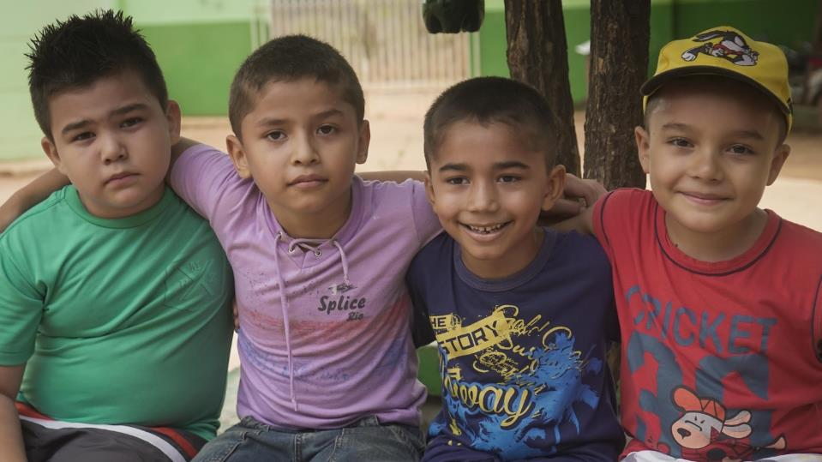
1.924 Municípios inscritos
Semiárido
AL – BA – CE
MG – PB – PE
PI – RN – SE
Amazônia
AC – AP – AM
MA – MT – PA
RO – RR – TO
Lista completa em:
www.selounicef.org.br

Slide 12

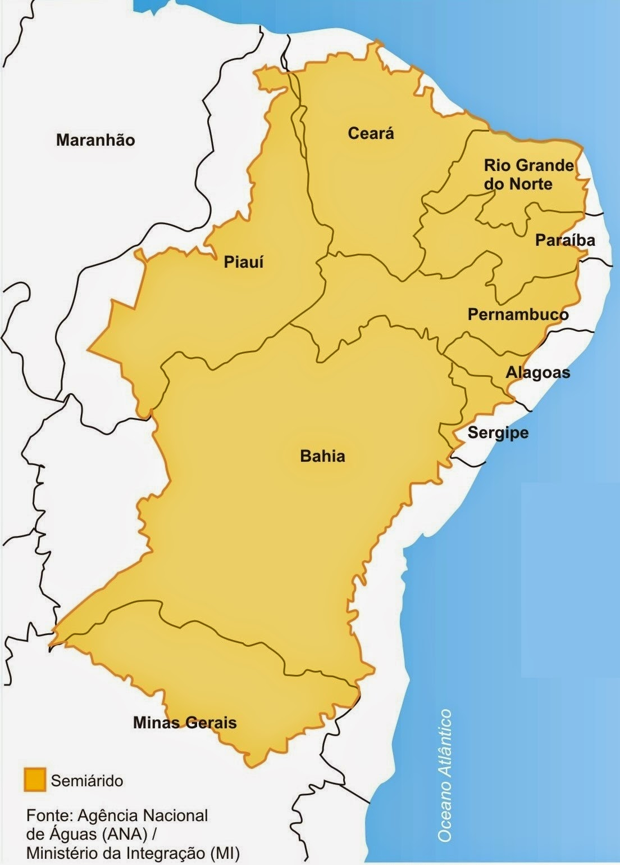
NÚMERO DE MUNICÍPIOS
INSCRITOS NO SELO UNICEF
176
156
Total de Municípios no Semiárido: 1.507
Total de Municípios Inscritos: 1.280
% de Municípios Inscritos: 85%
169
182
123
63
51
249
111

Slide 13
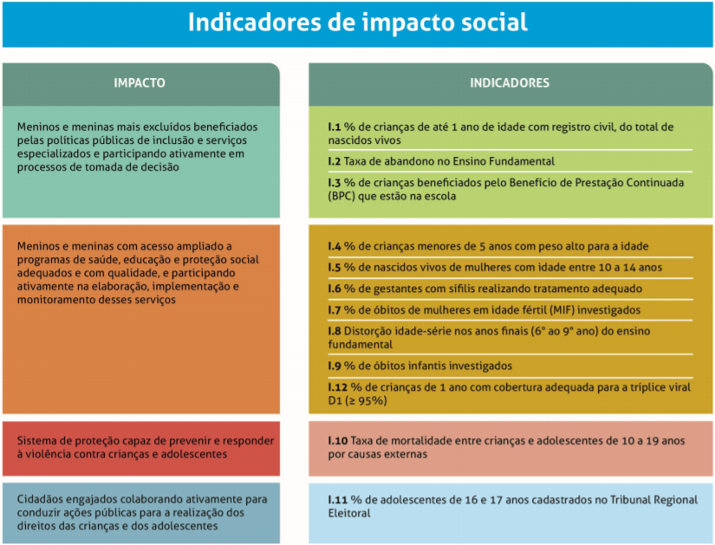

Notes:
Falar do Guia de PPs

Slide 14
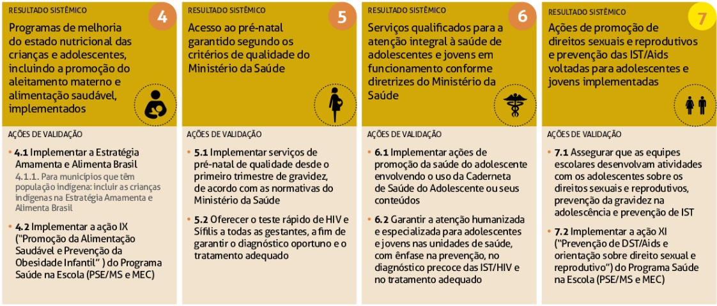
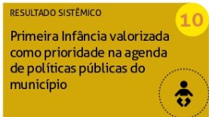


Resultados Sistêmicos –
Saúde e Desenvolvimento infantil

Slide 15


Estratégia UNICEF em nível Nacional
MAIS QUE PROMESSAS
Documento para as eleições de 2018 para presidente, governadores, senadores e deputados
Desafio 5: Promover boa nutrição é MAIS QUE acesso a alimentos
Aumentar impostos sobre bebidas açucaradas
Regulamentar propagandas voltadas para o público infantil
Regulamentar a rotulagem frontal de alimentos
Regulamentar a venda de alimentos ultraprocessados nas cantinas escolares
Apoiar campanhas ao incentive ao aleitamento materno e alimentação saudável para a família

Slide 16
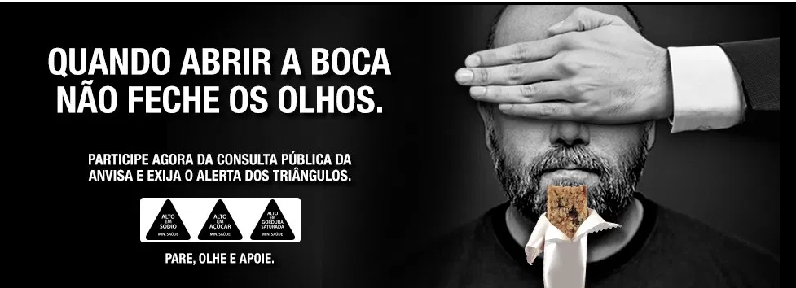
Atuação UNICEF em nível Nacional
ROTULAGEM FRONTAL DE ALIMENTOS
Notes:
A consulta pública da Anvisa sobre Rotulagem Nutricional está aberta!

Slide 17

Atuação UNICEF em nível Nacional
TRIBUTOS DAS BEBIDAS AÇUCARADAS
Parceria UNICEF e Idec:
Desenvolvimento de estudo sobre a influência dos rótulos de alimentos ultraprocessados na percepção, preferências e escolhas alimentares de crianças brasileiras.

Slide 18

Atuação UNICEF em nível Nacional
ALIMENTAÇÃO SAUDÁVEL NO AMBIENTE ESCOLAR
Ainda não há uma lei de
abrangência nacional
para a promoção da alimentação saudável no ambiente escolar!
Notes:
O ambiente escolar é prioritário para a promoção da alimentação saudável e adequada, por ser um espaço de formação de indivíduos em desenvolvimento, no qual as pessoas passam grande parte do seu tempo, vivem, aprendem e trabalham.
Programas de promoção da saúde na escola, como por exemplo os voltados para o combate à obesidade, favorecem a ampliação de conhecimentos para as famílias e comunidades, a melhoria da situação de saúde das populações, a prevenção de hábitos negativos à saúde, a redução dos índices de absenteísmo escolar e do professorado, o conhecimento sobre utilização dos serviços de saúde e o estímulo aos educadores para o trabalho.
Porém, pesquisas vêm demonstrando que, atualmente, a falta de regulação da alimentação no ambiente escolar contribui de forma sistemática para a adoção de práticas alimentares consideradas NÃO saudáveis, desempenhando papel importante nos índices de sobrepeso e obesidade. A maioria dos lanches vendidos e/ou preparados nas cantinas escolares apresentam baixo teor de nutrientes e alto teor
de açúcar, gordura e sódio.
No Brasil, o IMC de adolescentes escolares é maior em escolas cujas cantinas vendem alimentos ultraprocessados como refrigerantes e guloseimas em relação às que não vendem.
Nas Semanas do Bebê que acontecem em várias regiões do Brasil, inclusive a maior aconteceu em Recife, foi falado sobre a importância da alimentação saudável no ambiente escolar e incentivado que os estados e municípios desenvolvam suas próprias leis de promoção da alimentação saudável no ambiente escolar.
PL1755/2007

Slide 19
Atuação UNICEF em nível Nacional
PUBLICIDADE DE ALIMENTOS ULTRAPROCESSADOS DIRECIONADA ÀS CRIANÇAS
Parceria UNICEF e Idec:
Desenvolvimento de estudo sobre a influência dos rótulos de alimentos ultraprocessados na percepção, preferências e escolhas alimentares de crianças brasileiras.

Slide 20
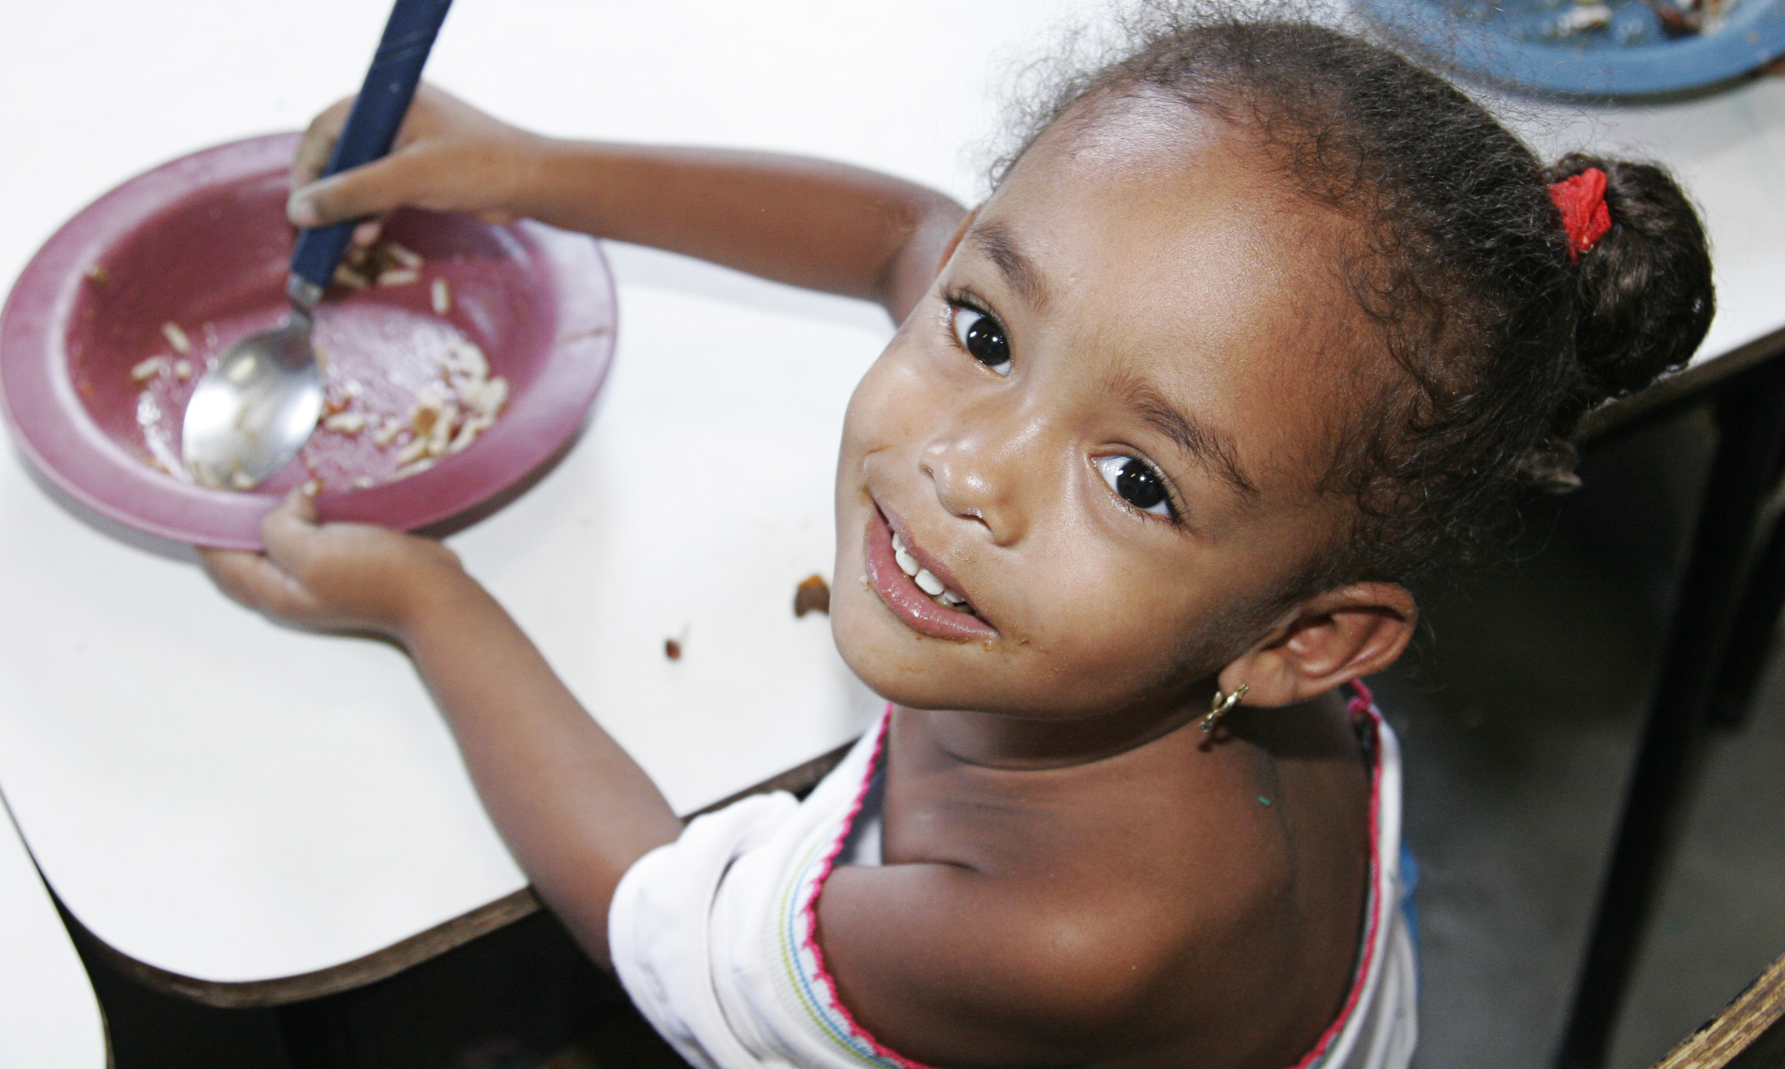
OBRIGADA!

